Slide 1
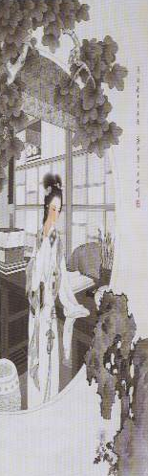
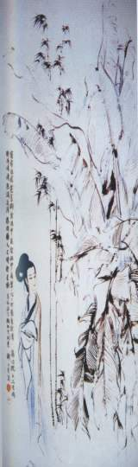
因声求气 吟咏诗韵
——朗诵指导

Slide 2
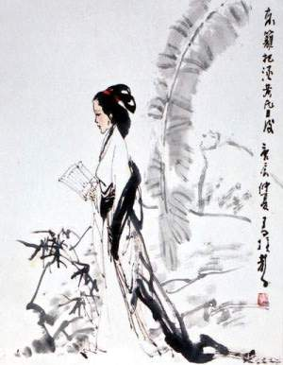
解 题
1、因声求气，就是感受诗的节奏，根据声韵的特点，把握诗的精神。
2、吟咏诗韵，就是字词本身所包含的感情，通过声情并茂的诵读、吟咏，体味诗歌的思想感情。

Slide 3
导言：
在中国文学史上，诗与酒相从相随，几乎有一种天生的缘分。中国诗人大多爱喝酒。多少诗人因酒忘却人世的痛苦忧愁，因酒在自由的时空中尽情翱翔，因酒而丢掉面具口吐真言，因酒而成就传世佳作。

Slide 4
“酒” 诗
饮中八仙歌（杜甫）
李白一斗诗百篇，长安市上酒家眠。
天子呼来不上船，自称臣是酒中仙。
唐代的天才诗人李白尤为突出。他自称“酒中仙”。古时酒店都爱挂上“太白遗风”、“太白世家”的招牌。

Slide 5
将进酒

Slide 6
学习目标
1.反复诵读，掌握技巧，领略诗歌独特的味。
2.摸摩词句，品鉴特色，体悟作者思想感情，

Slide 7
此诗，约作于天宝十一载，即安史之乱前四五年光景 。当时唐玄宗耽于女色，先后将政事交给奸相李林甫和杨国忠，官场一片黑暗，豪门贵族只顾寻欢作乐，不以国事为念，社会腐败到了无以复加的地步。诗人对此极为不满，却又无力改变这种状况，只能借酒消愁，“但愿长醉不愿醒”。

Slide 8
行路难（其一）
金樽清酒斗十千，玉盘珍羞直万钱。停杯投箸不能食，拔剑四顾心茫然。欲渡黄河冰塞川，将登太行雪满山。闲来垂钓碧溪上，忽复乘舟梦日边。行路难！行路难！多歧路，今安在？长风破浪会有时，直挂云帆济沧海。
抒写了诗人在政治道路上遭遇艰难后的感慨，反映了诗人在思想上既不愿与权贵同流合污又不愿独善一身的矛盾。

Slide 9
此时距李白被唐玄宗“赐金放还”已有八年之久。由于受到排挤，李白离开长安，开始了漫游。当时，他曾多次与友人岑勋在嵩山另一好友元丹丘的颍阳山为客。他因感叹时光流逝，自己功业无成，“抱用世之才而不遇合”，悲愤填膺，在酒酣之时，借《将进酒》之调，吟出此千古绝唱。
浪漫的诗风，奔放的语言，充分展示出他傲岸和狂放不羁的个性，抒写了他不合时宜而又慷慨自信的情怀。所以本诗才会时而奔放,时而深沉，豪壮的酒话背后是如波涛汹涌般郁结的情感；才会大起大落，由悲转乐，再转狂放，再转愤激，最后如火山般爆发，气势如大江奔流。

Slide 10
《将进酒》
将：请、愿之意。《诗经·卫风·氓》中有“将子无怒”句。
乐府旧题，相当于“劝酒歌”。内容多写饮酒放歌时的情感。李白这首诗虽用了旧题，但自创新意，跳出了前人的窠臼，把饮酒和对黑暗现实的批判结合起来，从而在一定程度上赋予这个历来被许多诗人歌唱过的诗题以积极的内容。

Slide 11
君不见黄河之水天上来，奔流到海不复回。
君不见高堂明镜悲白发，朝如青丝暮成雪。
人生得意须尽欢，莫使金樽(zūn)空对月。
天生我材必有用，千金散尽还复来。
烹(pēng)羊宰牛且为乐，会须一饮三百杯。
岑(cén)夫子，丹丘生，将（qiāng）进酒，杯莫停。
与君歌一曲，请君为我倾耳听：
钟鼓馔(zhuàn)玉不足贵，但愿长醉不愿醒。
古来圣贤皆寂寞，惟有饮者留其名。
陈王昔时宴平乐(lè)，斗酒十千恣(zì)欢谑(xuè)。
主人何为言少钱，径须沽(gū)取对君酌。
五花马，千金裘，呼儿将(jiāng)出换美酒，
与尔同销万古愁。

Slide 12
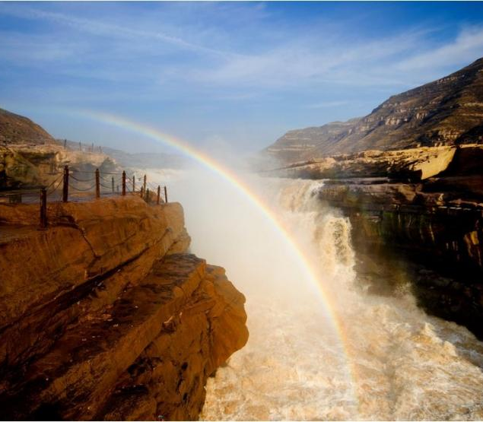
君不见黄河之水天上来，
奔流到海不复回。
君不见高堂明镜悲白发，
朝如青丝暮成雪。
你没看见吗？黄河之水是由天上而来。波涛滚滚奔向东海，永不回头。你没看见吗？可悲的是高堂明镜照见了白发，早晨如青丝般乌黑，傍晚白得如雪。

Slide 13
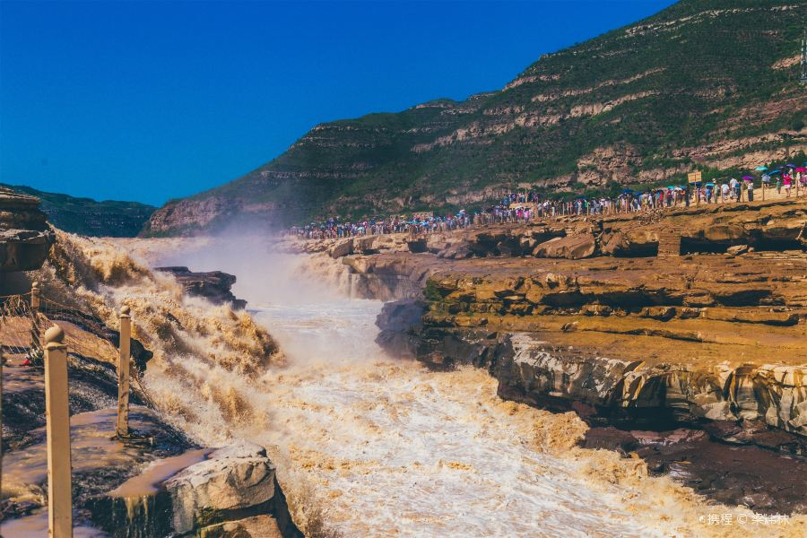
“君不见，黄河之水天上来”
当大家看到这么气势磅礴的黄河的时候会感到心情怎么样？

Slide 14
《论语》： “子在川上曰：逝者如斯夫，不舍昼夜” ；
汉乐府《长歌行》：“百川东入海，何日复西归；少壮不努力，老大徒伤悲。”告诫世人：光阴易逝难回头，莫让年华付水流。
宋代豪放派词人苏东坡高唱“大江东去，浪淘尽，千古风流人物”以及明代三才子之首杨慎的“滚滚长江东逝水，浪花淘尽英雄”都是我国古代“流水文化”的扩展和延续。
《将进酒》一开篇，就把读者的视线引到中华民族的母亲河——黄河，既描写了大河奔腾的壮观景象，又抒发作者对于时光流逝的感慨。

Slide 15
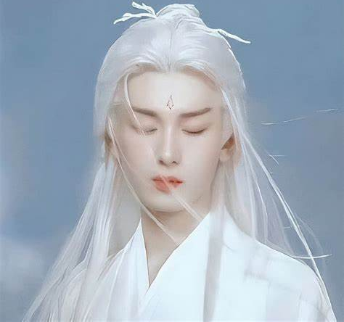
“君不见，高堂明镜悲白发，朝如青丝暮成雪”
“君不见 ”为开头，其表达手法称为“呼告法”，向读者呼告。

Slide 16
悲什么？
人生易老，时光易逝！
岁月无情，人生苦短！一切都由自然规律支配，人根本无可奈何。

Slide 17
“朝如青丝暮成雪”
这种感受是许多老年人都有的，但由诗人说出，其意义却非同寻常，形象地表达了诗人政治上的失落感。诗人在25岁上“辞亲去国，仗剑远游”，是“以当世之务自负”的，欲以布衣取卿相之位。如今，25年过去了，他已满头白发，功业上却毫无成就。回首往事，难免有人生短促之叹，也表达了怀才不遇的苦闷。

Slide 18
君不见黄河之水天上来，奔流到海不复回。
君不见高堂明镜悲白发，朝如青丝暮成雪。
起兴——先言黄河奔腾引起时光流逝感慨
比喻——以黄河一去不复返比喻青春难在
呼告——加强感染力，引起读者强烈的感情共鸣
反衬——以黄河的伟大永恒衬托生命的渺小脆弱
夸张——从空间和时间两方面
对偶——富有节奏感和音乐美

Slide 19
感情的第一层次：感伤之情
开头用“君不见”领出，要读得从容、亲切。
“黄河”一联用了比兴手法，“天上来”极言黄河源头之高，“不复回”隐含韶光易逝之意，均须重读。
“高堂”一联说及人生，“悲白发”叹意极浓，“悲”字应重读。这两联把天地人生都说到了，境界极其阔大，应读得很有声势，有慷慨生悲的韵味。

Slide 20
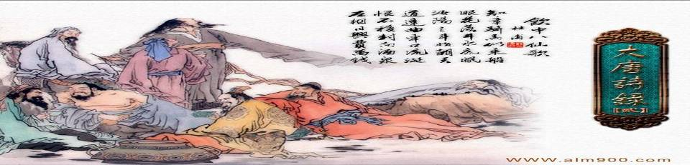
人生得意须尽欢，莫使金樽空对月。天生我材必有用，
千金散尽还复来。烹羊宰牛且为乐，会须一饮三百杯。
人生得意时，要尽情地寻欢作乐，别让金杯玉露，空对天上明月。
天地造就我的才干，必有它的用处，即使千金散尽，还会重新再来。
烹羊宰牛，且图眼前欢乐，应该痛痛快快一口气喝它三百杯。

Slide 21
感情的第二层次：欢乐之情
第一次感情变化：“悲”转为“欢”和“乐”
人生得意须尽欢，
莫使金樽空对月。
生命的渺小似乎是个无法挽救的悲剧，能够解忧的惟有金樽美酒。
对酒当歌，人生几何！譬如朝露，去日苦多。
慨当以慷，忧思难忘。何以解忧？唯有杜康。

Slide 22
“天生我材必有用，千金散尽还复来”
表达了诗人怎样的一种情感？
乐观自信，肯定人生，肯定自我，透露出一种怀才不遇而又渴望用世的积极的本质。因为有“天生我材必有用”的高度自信，和不为金钱所驱使“千金散尽还复来”的乐观豪迈，于是有了“烹羊宰牛且为乐，会须一饮三百杯”的豪放举动了。

Slide 23
內容理解
李白在首四句詩所表現的感慨：悲
作者感慨时光飞逝，人生短促，借黄河水一去不返，暗示时间迅速流逝；又以头发朝黑暮白，暗示生命短暂。
李白认为人生苦短，时光迅速飞逝，所以必须：乐
把握时机，及时行乐，不浪费光阴，与友人畅饮欢乐。
诗人渐趋狂放。朋友间的聚会是人生中快事，“金樽”“对月”将饮酒诗化了，“莫使”“空”的双重否定句式代替直陈，语气更为强烈。“天生我材必有用”是令人击节赞叹的句子，相信自己一定能做出一番事业，对区区金钱也毫不在意。作者写了盛宴，“一饮三百杯”。

Slide 24
节奏要逐渐加快。“人生”一联，“尽欢”和“空对月”须重读。“天生”一联显示诗人对未来的信心，应读得掷地有声。“会须”句要用升调读，读得豪气十足。

Slide 25
齐读：
君不见黄河之水天上来，奔流到海不复回。
君不见高堂明镜悲白发，朝如青丝暮成雪。
人生得意须尽欢，莫使金樽空对月。
天生我材必有用，千金散尽还复来。
烹羊宰牛且为乐，会须一饮三百杯。
激动
悲壮
欢快

Slide 26
岑夫子，丹丘生，将进酒，杯莫停。
与君歌一曲，请君为我倾耳听：
岑勋先生呵，丹丘先生呵，快快进酒吧，杯儿不要停！让我为你们唱一曲，请你们侧耳仔细听：
直接称呼喝酒的对象，显出豪放之态。
几个短句忽然加入，不但使诗歌节奏富于变化，而且也就点明了“将进酒”的这个题目的意思——劝酒歌。
应该读的亲切，节奏先快后慢

Slide 27
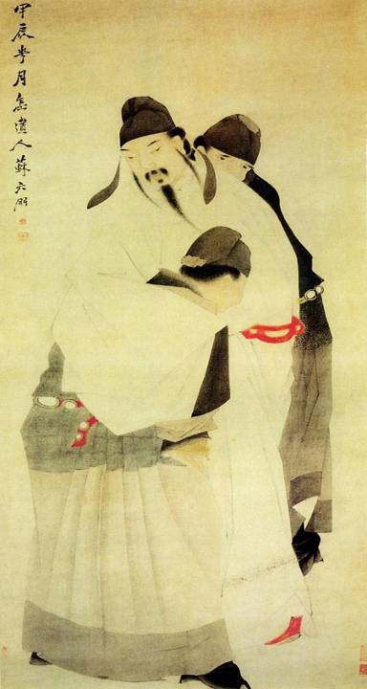
钟鼓馔玉不足贵，但愿长醉不愿醒。
古来圣贤皆寂寞，惟有饮者留其名。
陈王昔时宴平乐，斗酒十千恣欢谑。
钟鸣鼓响饮食如玉，不足为贵？我只愿长醉享乐，不愿醒来受罪！古来圣贤，生活恐怕都寂寞，世上唯有酒徒，他们却芳名永驻。古时陈王曹植曾在平乐观宴饮寻欢，斗酒十千不嫌贵，任性地享乐一番。

Slide 28
钟鼓馔玉不足贵，但愿长醉不复醒。
在封建时代，只有衣食无忧的达官贵人才有闲情逸致沉溺于声色犬马之中，享受山珍海味之美。
李白不羡慕达官贵人的生活，实际是对豪门权贵的蔑视、否定，这是封建社会的读书人——李白最可宝贵的性格。
安能摧眉折腰事权贵，使我不得开心颜。——《梦游天姥吟留别》
抽刀断水水更流，举杯消愁愁更愁；人生在世不称意，明朝散发弄扁舟。—— 《宣州谢眺楼饯别校书叔云》
感情的第三层次：愤激之情

Slide 29
“钟鼓馔玉不足贵，但愿长醉不复醒 ”是诗人的真心话吗？为什么？如何理解“古来圣贤皆寂寞，惟有饮者留其名 ”？
不是，这是诗人仕途失意，志不得抒的愤激之词！
这是诗人由自身遭遇，联想古今，对荒唐社会的愤怒嘲讽。这两句，也是对封建统治阶级埋没人才的揭露，诗人对统治者不再抱有幻想，也决心逃于酒乡。

Slide 30
“陈王昔时宴平乐，斗酒十千恣欢谑 ”
在中国历史上，寂寞的圣贤不可胜数，作者为什么就提到“陈王”呢？
《南史·谢灵运传》：“天下才共一石，曹子建独得八斗，我得一斗，自古及今共分一斗。
意思是魏晋以来，天下的文学之才共有一石，其中曹子建（即曹植）独占八斗，我得一斗，其他的人共分一斗。
其形也，翩若惊鸿，婉若游龙。荣曜秋菊，华茂春松。髣髴兮若轻云之蔽月，飘飖兮若流风之回雪。远而望之，皎若太阳升朝霞；迫而察之，灼若芙蕖出渌波。——《洛神赋》

Slide 31
一样的爱饮酒，一样的才思敏捷，一样的遭人妒忌排挤
诗人此例是拿曹植自比。曹植他才华横溢，志向远大，但由于“任性而行，饮酒不节”，最终没有得到父亲曹操的重用。“曹子建七步成诗”是著名的文学典故，他的《七步诗》家喻户晓：“煮豆燃豆萁，豆在釜中泣；本是同根生，相煎何太急？”
李白：他初入长安，抱济世之志，却为小人排挤，最后落个“赐金还山”的下场。他对曹植情有独钟，大加赞赏，也许是同病相怜的缘故吧。李白钦佩他的才干，同情他的遭遇，借以自况。

Slide 32
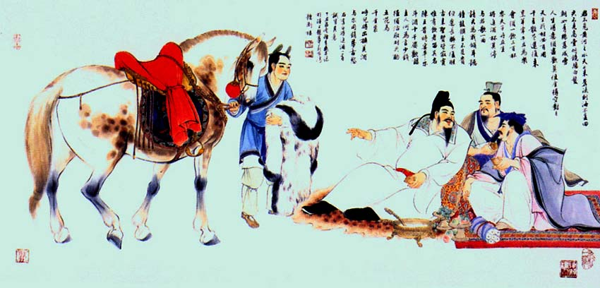
主人何为言少钱，径须沽取对君酌。五花马，千金裘，呼儿将出换美酒，与尔同销万古愁。
主人呵，为何说我少银钱？直接沽取醇酒，咱对饮个醉意绵绵，这一匹名贵的五花马，这一件价值千金的皮裘，叫孩儿们拿去换美酒吧，我与你喝个大醉，同销万古长愁。

Slide 33
主人何为言少钱，径须沽取对君酌。
五花马，千金裘，
呼儿将出换美酒，与尔同销万古愁。
反客为主，诗人要将一切昂贵的东西都拿来“换美酒”——狂放!
这种狂放，是诗人的悲之重、欢之浓和愤激之深的集中表现。
感情的第四层次：狂放之情

Slide 34
劝酒词：须读得酣畅淋漓，再现诗人狂放不羁的个性
“钟鼓”二句是劝酒歌的主题，也是全诗的主旨，应读得从容。“不足贵”“不复醒”用极强音读。
“古来”两句以抒情方式说明“不复醒”的理由，上句宜轻读，下句宜重读。
“陈王”两句援引古人饮酒情形，用叙述语调读，重音落在“恣欢谑”上。
“主人”两句，前句宜轻读，后句诗人反客为主，直命沽酒，宜重读。
“五花马”三句当快读，“与尔同销”可两字一顿并放慢速度，“万古愁”三字要用夸张语调读。

Slide 35
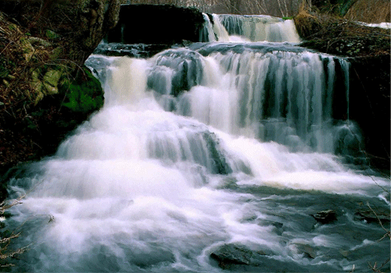
三、全诗围绕一个“酒”字，而情感又都是基于一个“愁”字，作者因何而愁？此“愁”的实质是什么？

Slide 36
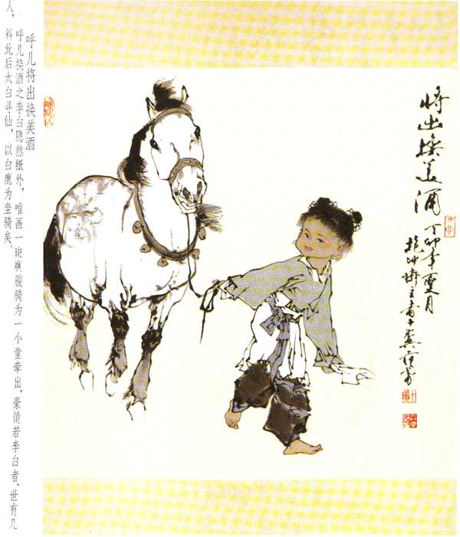
为何而愁
高堂明镜悲白发
朝如青丝暮成雪
一愁
人生易老
青春不再
天生我材必有用
千金散尽还复来
壮志未酬
怀才不遇
二愁
古来圣贤皆寂寞
惟有饮者留其名
圣贤寂寞
陈王失意
三愁

Slide 37
总结
全诗围绕一个“酒”字，感情跌宕起伏：悲伤—欢乐—狂欢—激愤—狂放，而这所有的情感又都是基于一个“愁”字，作者因愁而悲叹时光易逝，因愁而纵酒作乐，因愁而慷慨愤激，也因愁而狂放失态，表现了一种怀才不遇又渴望用世的矛盾复杂的情感。
豪放是它的外壳，愤激才是它的内核

